Slide 1
Женский образ в литературе XIX – XX веков
Выполнила: ученица 8 «А» класса Морская Елизавета
Учитель: Гоменюк Т. В.

Slide 2
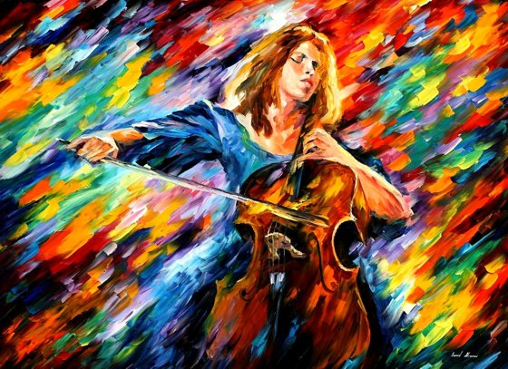
Искусство рождено человеком. Образное мышление, способность к творчеству, так же как и способность создавать орудия труда, выделяет человека из царства животных. Вместе с эволюцией человека происходила и эволюция литературного героя: он усложнялся, становился более психологичным.

Slide 3
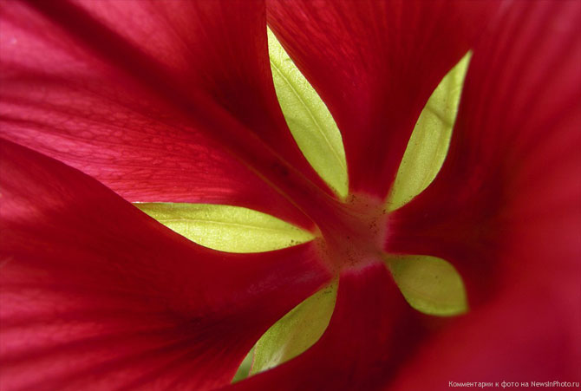
В данном исследовании мы остановимся лишь на одном узком аспекте историко-литературного процесса - как происходила эволюция женского образа в русской литературе XIX-XX веков на примере двух произведений – это баллада Н. В. Жуковского «Светлана», написанная в первой четверти XIX века, и повесть Максима Горького «Макар Чудра», которая была создана столетие спустя. И то, и другое произведение относятся к литературному направлению романтизма.

Slide 4
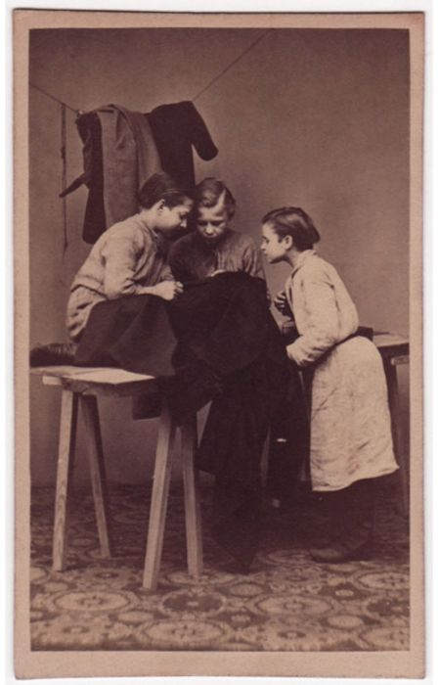
Границы XIX века в культуре не совпадают с календарными рамками, поскольку историко-литературный и исторический процессы определяются не датами как таковыми, а теми или иными событиями, оказавшими существенное влияние на поступательный ход развития общества. Это Французская Буржуазная Революция, вступление Запада на путь капиталистического развития, Парижская комунна - восстание рабочих было потоплено в крови.

Slide 5
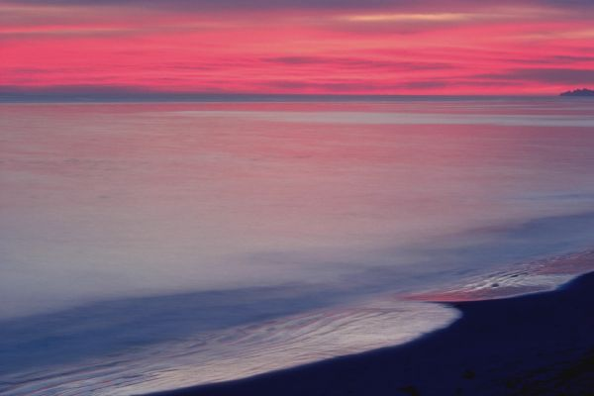
Романтизм – это субъективное, идеалистическое искусствово, сосредоточенное на внутреннем мире личности. Идеалистический порыв к бесконечному как одна из характеристик идейно-эстетических позиции романтиков является реакцией на скептицизм, рационализм, холодную рассудочность Просвещения. Они мечтали о торжестве идеалов гармонии во всем человеческом обществе.

Slide 6
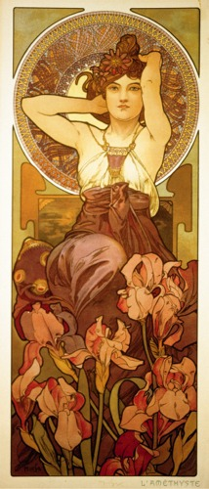
Романтики изобразили новый тип личности – мятежный молодой романтический герой, несущий в себе конфликт с миром, принципиально неразрешимый. Для него характерно максималистское стремление к абсолюту – к абсолютной Вере, Любви, Свободе, абсолютной самореализации.

Slide 7
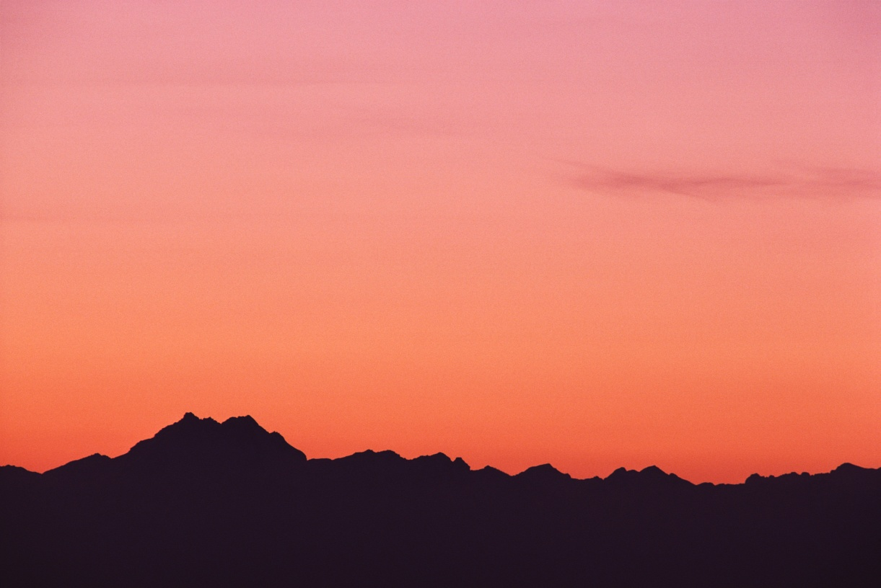
Достижения романтиков: им, как никому другому, удалось познать глубину человеческого сердца. Им принадлежат величайшие достижения в области психологизма, в изображении этого неразрешимого противоречия.

Slide 8
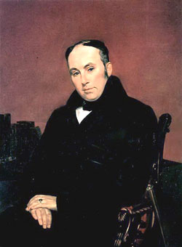
В русской литературе появление романтизма связывают с именем Александра Васильевича Жуковского. В данном исследовании мы обращаемся к его поэме «Светлана», названной так по имени главной героини.

Slide 9
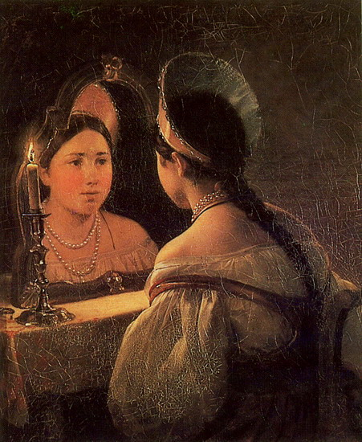
В начале поэмы Жуковский показывает безутешную девушку, которая долгое время ждет своего любимого. Она боится трагического исхода событий и не может не думать о самом плохом.
Как могу, подружки, петь? Милый друг далеко; Мне судьбина умереть В грусти одинокой.

Slide 10
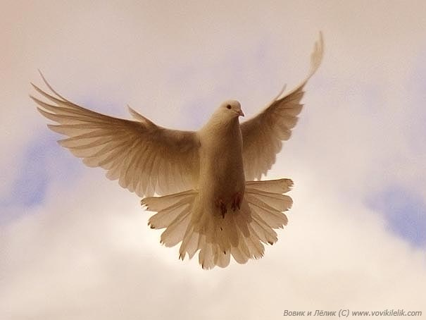
Несчастливым предзнаменованием становится черный ворон, который предвещает печаль, сильная метель, которая словно желает спрятать все вокруг под снегом. И на столь тревожном и страшном фоне появляется хижина, в которой Светлана находит своего мертвого жениха. От беды девушку спасает белый голубь послан Светлане как ангел-хранитель

Slide 11
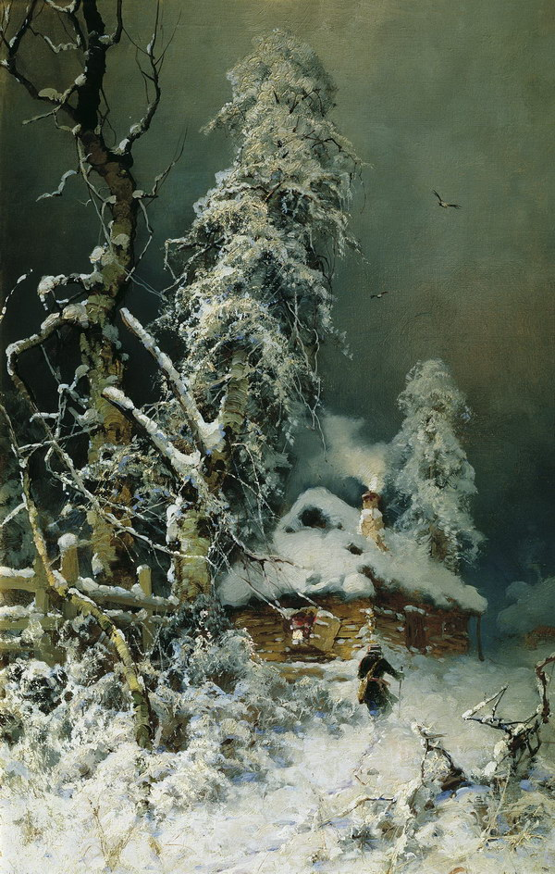
После своего страшного сна Светлана просыпается одна в своей светлице. Девушке была не только дарована жизнь, но и возможность быть счастливой: к ней возвращается ее суженый. Все мрачное, трагическое, страшное оказывается нереальным, оно уходит в область сна: Здесь несчастье — лживый сон; Счастье—пробужденье.

Slide 12
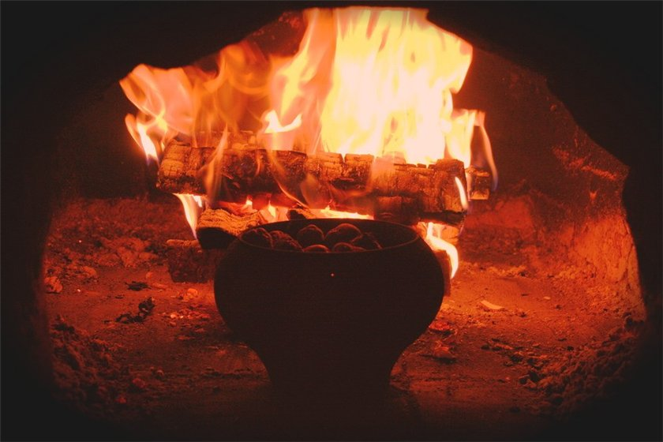
Светлана несёт в себе черты, особенно ценимые в XVIII-XIX веках, до начала эмансипации женщин. Это мягкость, кротость, религиозность, стремление стать хранительницей семейного очага.

Slide 13
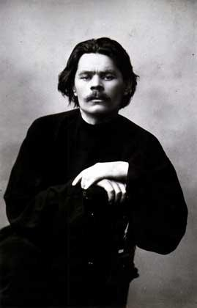
Теперь обратимся к одному из ранних произведений Горького – романтической повести «Макар Чудра».
«Я в мир пришел, чтобы не соглашаться», - любил повторять в юности М. Горький. Он был, безусловно, романтиком.

Slide 14
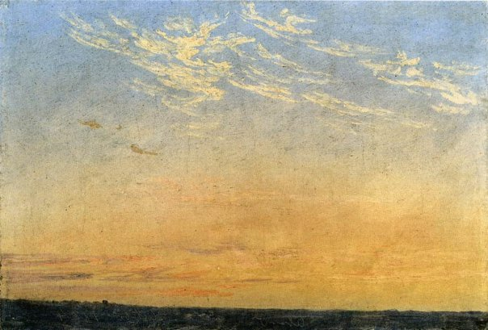
Романтический герой – это герой монострасти, моноидеи. У него не может быть двух идей, двух страстей, он попросту не может вместить их. Классическую формулу жизни романтиков определил Лермонтов: «Имел одной он думы власть, одну, но пламенную страсть».

Slide 15
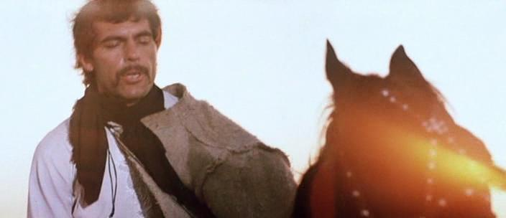
Именно такими героями предстают персонажи первого романтического произведения Горького «Макар Чудра». Главное для них - свобода, которую они, впрочем, чаще называют волей. Вот, например, как представляет Лойко Зобара Макар Чудра: «Он любил только коней и ничего больше, и то недолго - поездит, да и продаст, а деньги, кто хочет, тот себе и возьми. У него не было заветного - нужно тебе его сердце, он сам бы вырвал его из груди, да тебе и отдал, только бы тебе от того хорошо было».

Slide 16
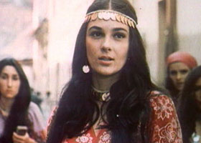
Появление исключительного героя не может быть случайным, поэтому в повествование входит и исключительная героиня - Рада: «О ней, этой Раде, словами и не скажешь ничего».

Slide 17
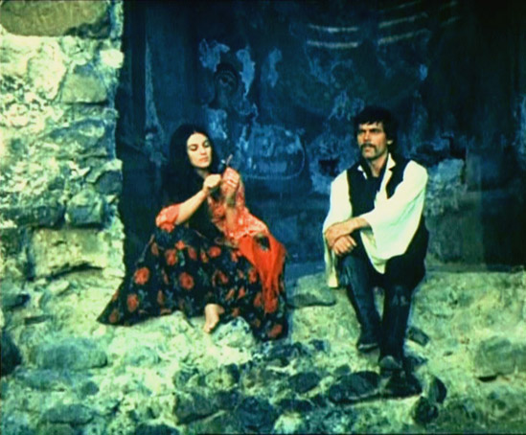
И вот встретились две исключительные личности - орел и орлица. Естественно, что они не могут идти вместе, потому что у каждого своя дорога, «свой произвол и свой закон». Больше всего они ценят свободу, потому-то и любви нет места в их сердцах.

Slide 18
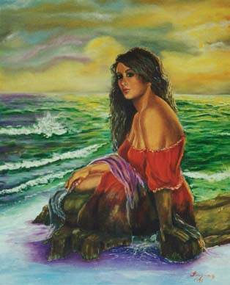
Рада – это дикий, неистовый порыв к свободе, вернее, воле, ничем не ограниченной, никем не сдерживаемой. Она готова пожертвовать любовью, жизнью ради привольного раздолья. Её нельзя купить деньгами, нельзя приручить подобно кобылице.

Slide 19
«Светлана» и «Макар Чудра» – принадлежат к литературному течению романтизма, и главные героини этих произведений безусловно романтические. И деревенская девушка Светлана, и свободолюбивая цыганка Рада – исключительные героини, на их долю выпадают необыкновенные приключения, но на том их сходство заканчивается. Светлана – набожная девушка, она свято верит в существование загробного мира, а также верит, что Господь не оставит её в трудную минуту. Рада же поступает так, как велит ей сердце. Она олицетворяет сильную своенравную женщину, которая не повинуется воле мужчины.
В отличие от Рады, Светлана не жаждет свободы. Своё будущее она видит с любимым, хочет быть верной женой, хранительницей домашнего очага. Светлане нужен защитник, ведь она не может постоять за себя так, как это делает Рада.

Slide 20
Такая «разность» героинь прежде всего объясняется временем написания произведений. Девушка конца XVIII – начала XIX века несёт в себе патриархальные ценности предшествующих столетий. Невозможно представить, чтобы она отказалась выходить замуж и, пожертвовав семьёй, предпочла карьеру, любимое дело, авантюры. Она может быть только ведомой – слушаться сначала отца, старшего брата, а потом мужа. Свобода выбора и желаний не стоит перед ней. Зато женщина начала XX века уже стала гораздо более самостоятельной – она борется за свои политические права, играет в общественной жизни всё большую роль, становится несравненно более независимой.
Проходит время, меняется литература, а с ней и литературные образы. Безусловно, женщина XX века разительно отличается от женщины XIX века. Современная женщина всё больше ощущает свою силу и независимость, сама делает выбор и принимает решения. Всё это хорошо видно на примере образов Светланы и Рады.

